Slide 1
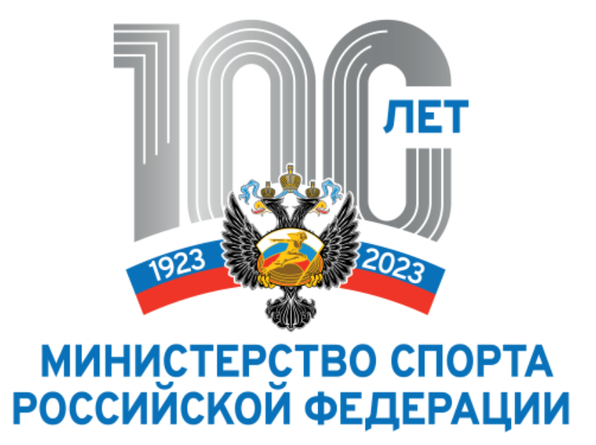
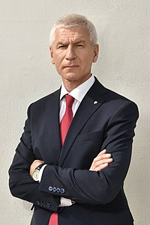
Олег Васильевич Матыцин
Министр спорта Российской Федерации

Slide 2

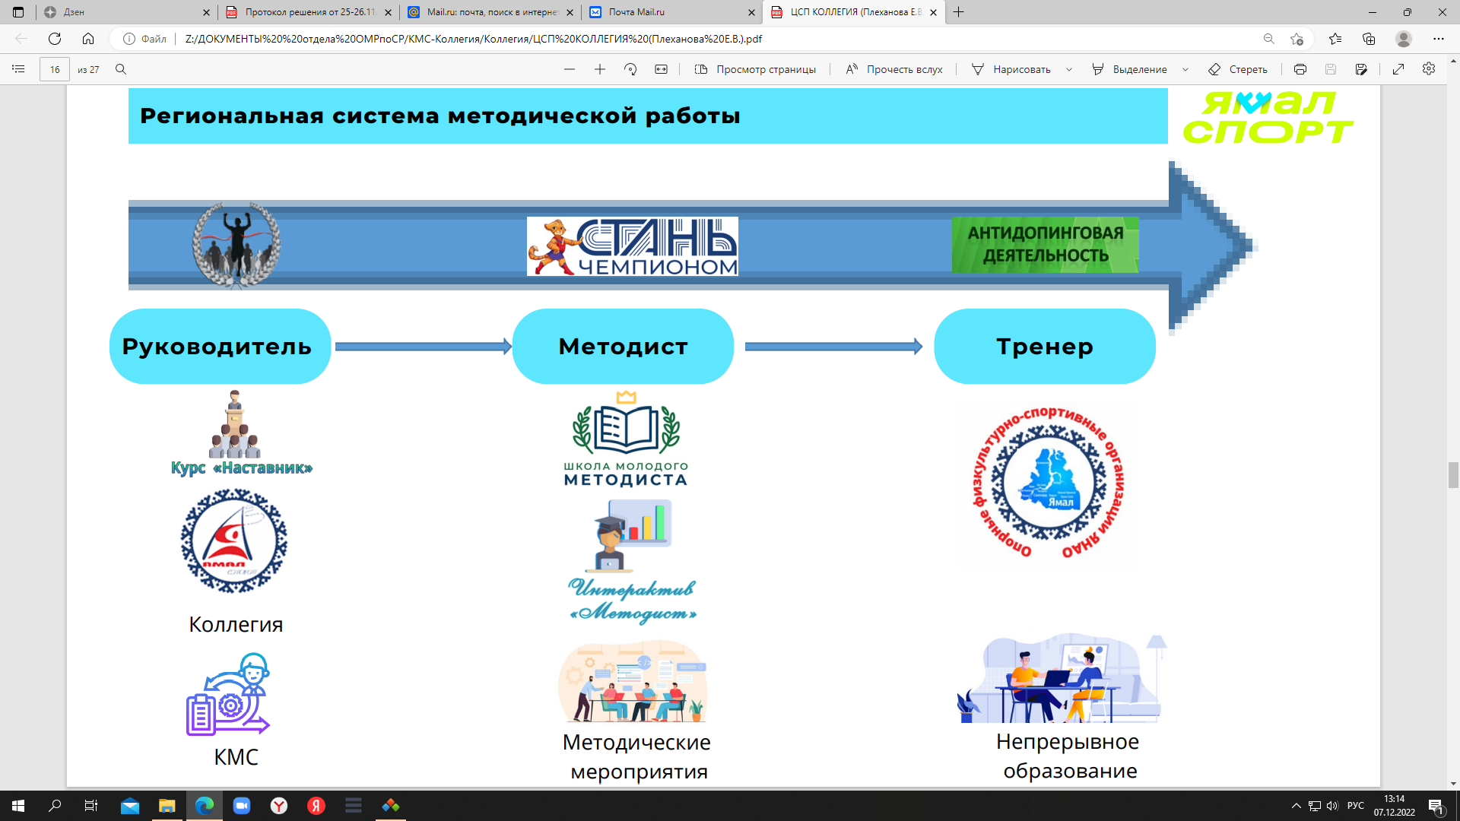



Региональная практико-ориентированная система
«МЕТОДИЧЕСКИЙ КВАНТОРИУМ»
Квант № 1

Slide 3
Итоги работы по результатам 2 раздела

Slide 4

Закрепление темы
«СИСТЕМА МЕТОДИЧЕСКОЙ РАБОТЫ
В СПОРТИВНОЙ ШКОЛЕ»

Slide 5
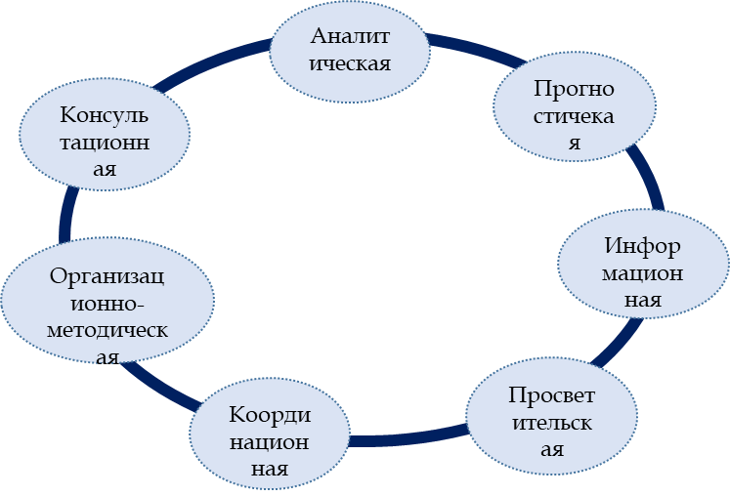
Рассмотрим понятия
Структура методической работы – иерархическая последовательность должностей занимающихся методической работой в организации
Система методической работы – совокупность выстроенных организационных мероприятий, которыми руководствуется специалист для достижения целей
Рисунок
Что изображено на рисунке: структура или система?
Структура методической работы
Система методической работы
Перечень направлений методической работы

Slide 6
Синонимы к слову
Структура:
Система:
схема, архитектура, формирование, совокупность, целостность, объединение, создание, складывание, механизм, режим, орган, основа, единство, формулирование, образование, действие, выстраивание, суммирование, налаживание, сбор, формация, порядок, уклад, морфология, органон, установка, приспособление, сооружение, склад, ансамбль, характер, стать, душа, агрегат, машина, учреждение, персонал, штат, строительство, складка, сложение
закономерность, организм, орган, сопряжение, конфигурация, совмещение, принцип, аппарат, приспособление, улавливание, норма, включение, блок, подача, пуск, понятие, подход, метод, техника, комбинация, тактика, аналог, род, процесс, практика, процедура, манипуляция, теорийка, систематизация, организация, действие, мера, мероприятие, образ, воззрение, образование, распространение, рецепт, инструмент, сочетание, ритмичность, распределение, счетоводство, благоустройство, уклад, регламент, распорядок, расписание, организованность, дисциплина, чин, расположение, путь, дорога, манера, ухватка, сноровка, фортель

Slide 7

ВСПОМНИМ Домашнее задание
Подготовить (креативно) схему методической системы Вашей спортивной организации
к 14 марта 2023 года
направить в адрес
glubokih_1976@mail.ru
Следующая встреча 16 марта 2023 года

Slide 8
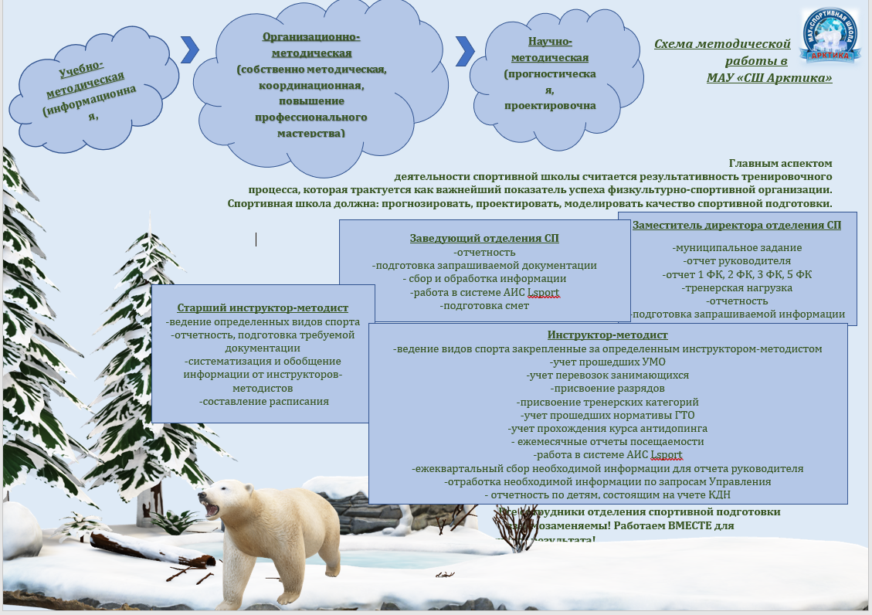

Slide 9
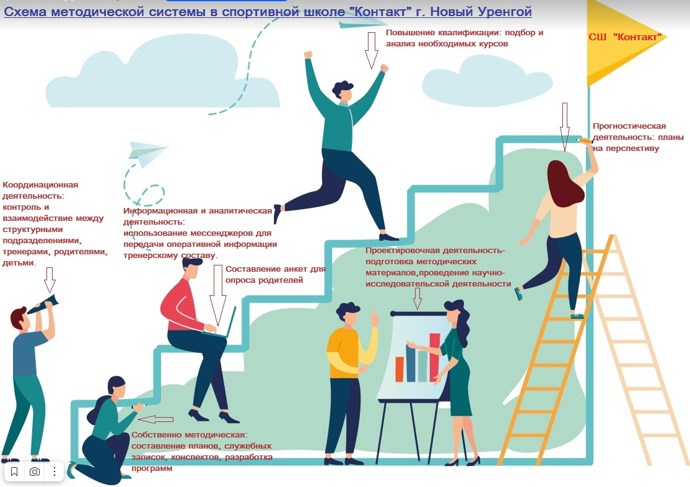

Slide 10













Приходит инструктор с определенным багажом знаний, думая что со всем легко справится.
Однако, вступая в работу понимает, что огромный поток информации и задач ему одному не под силу и он, где-то в глубине души, даже чувствует себя не таким уж и «сильным»….
Но на помощь ему приходит методист, который умело помогает ему справляться с поставленными задачами.
Инструктор становится увереннее и смелее идет к поставленным целям, добиваясь нужных результатов!
Руководство довольно! А процесс не останавливается….
Мария Касюк

Slide 11
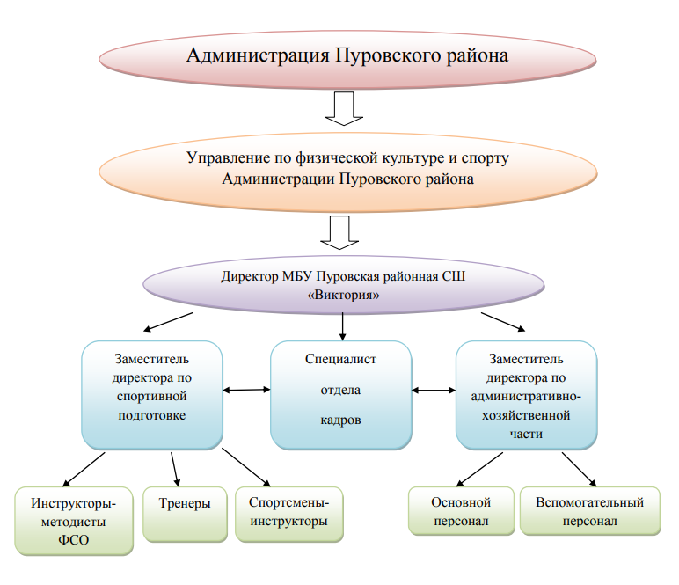
СШ «Виктория»

Slide 12
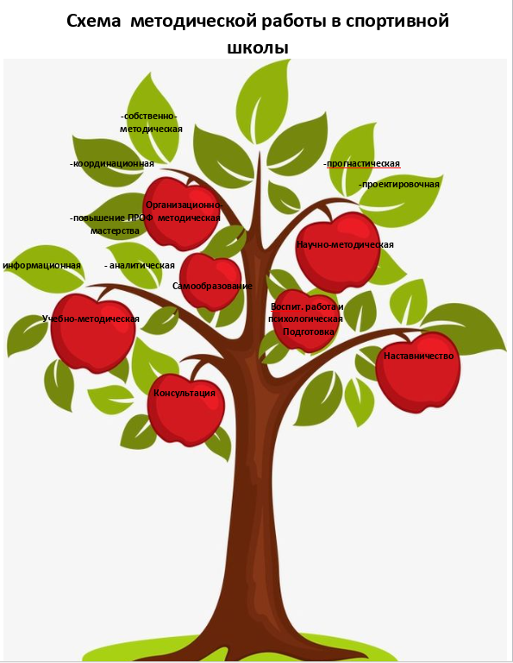
СШ «Виктория»

Slide 13
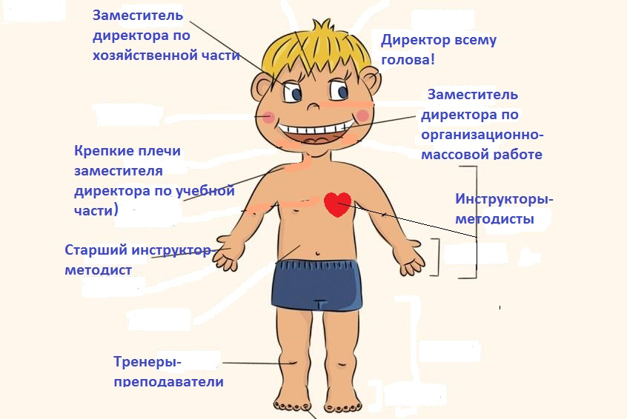

Slide 14
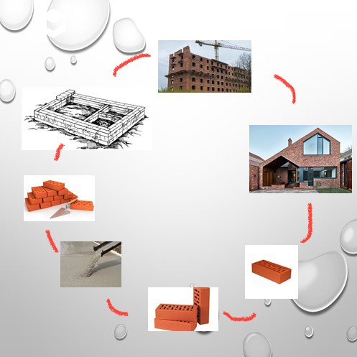

Slide 15
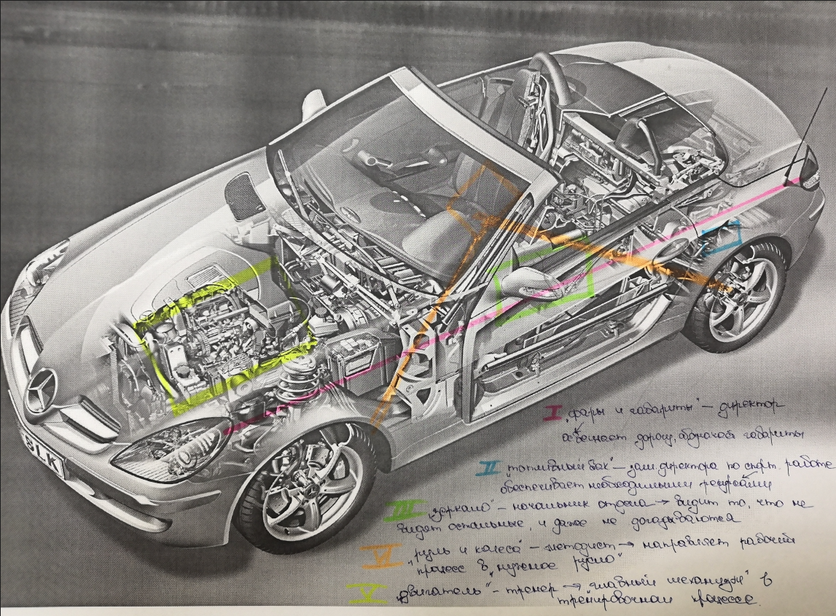
Туйгунова Л.М., г. Муравленко

Slide 16

Дорофеева Е.

Slide 17
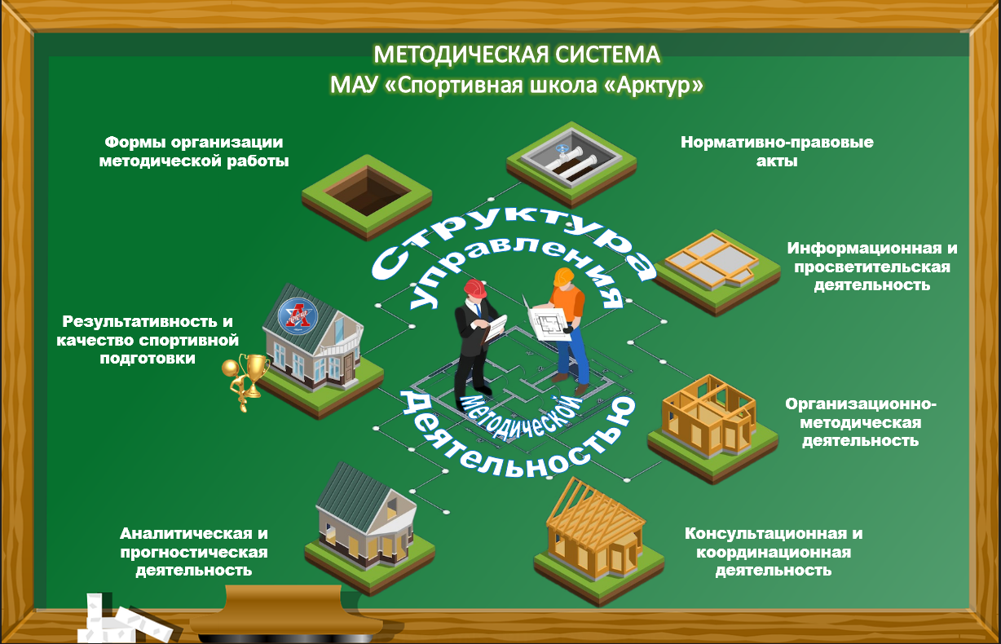
Рявкина Е.Н.

Slide 18
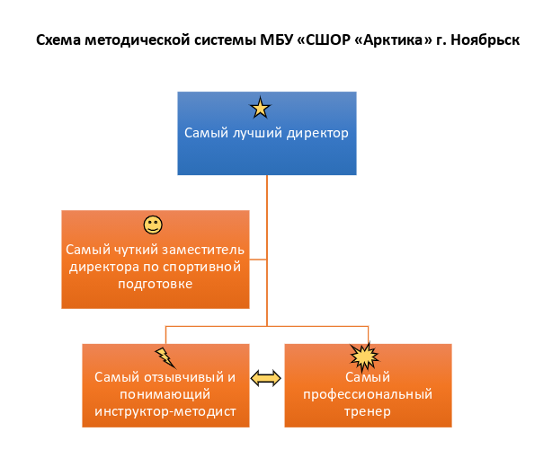

Slide 19
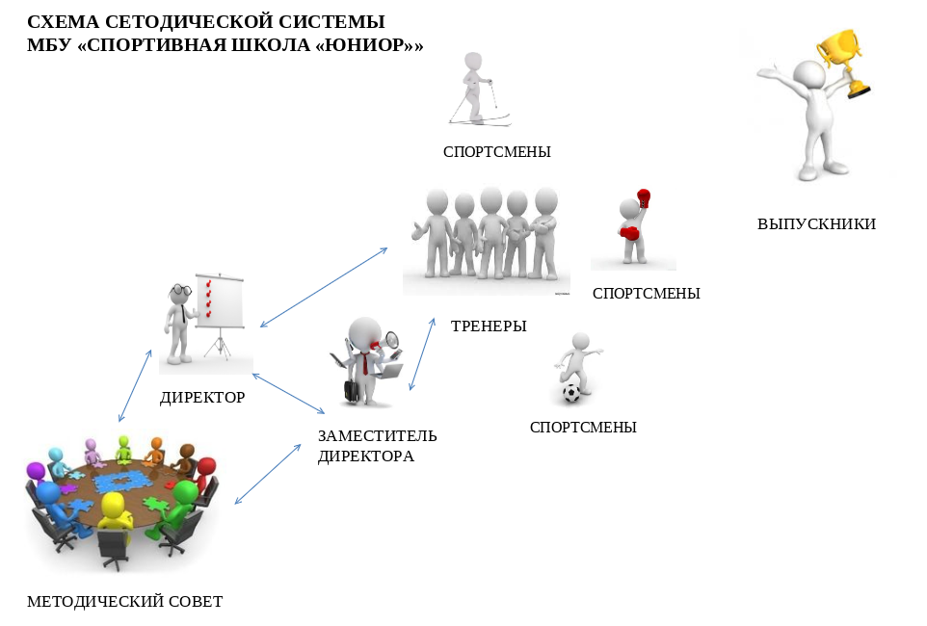

Slide 20
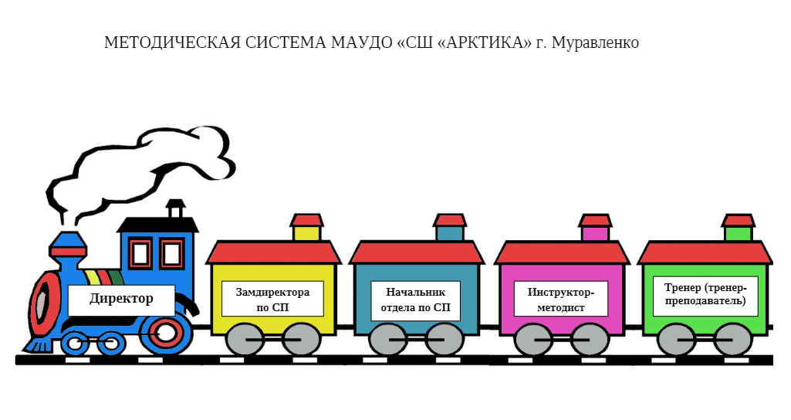
Черкез В.

Slide 21
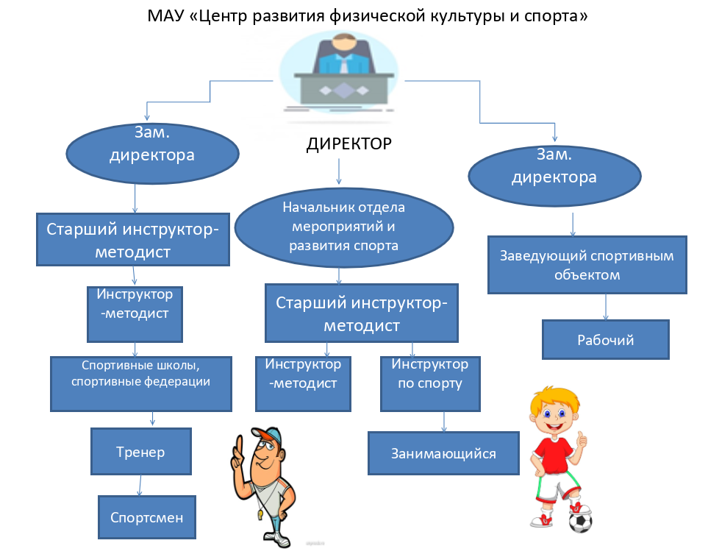
Лукьянова А.Е., Любимова Е.В., Сулейманова В.О.

Slide 22
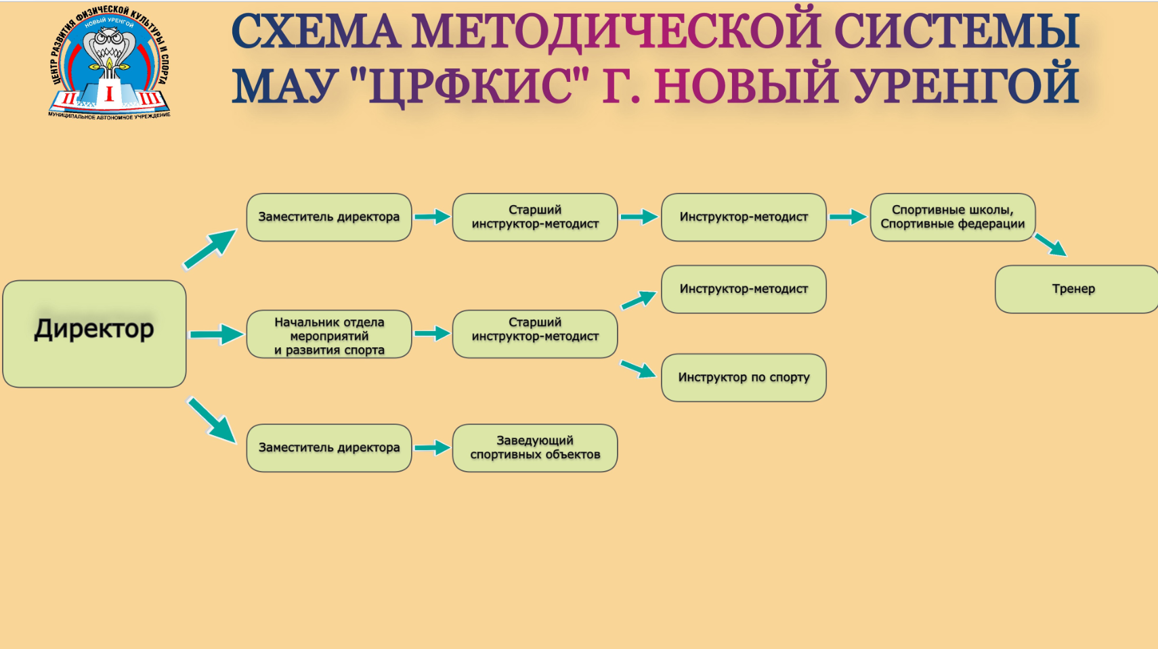
Конашев Д.Н.

Slide 23
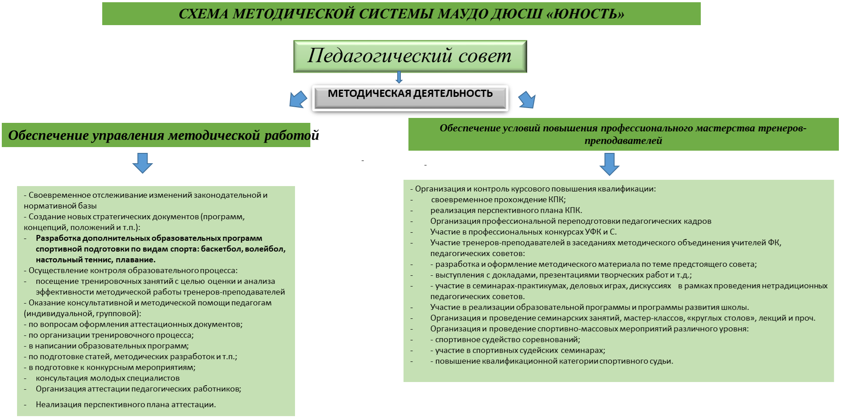
МАУДО ДЮСШ «ЮНОСТЬ» Гилязова С.А.

Slide 24
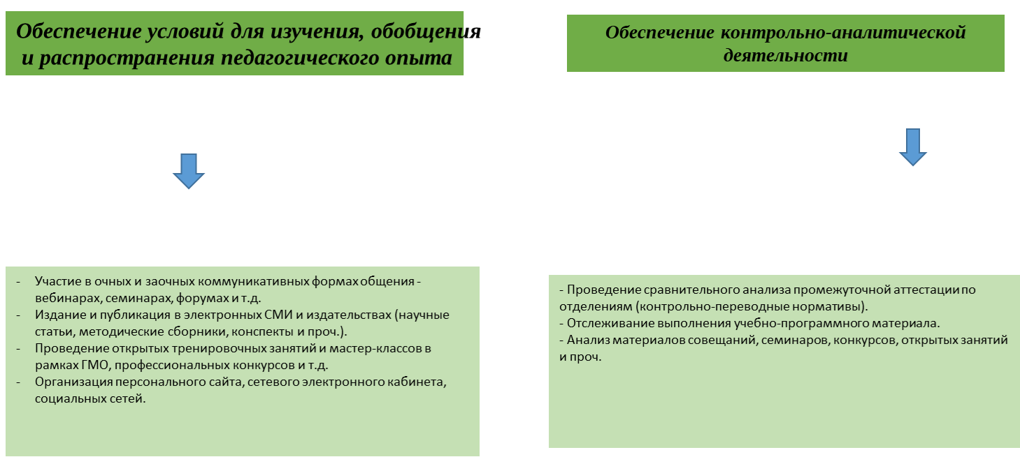
МАУДО ДЮСШ «ЮНОСТЬ» Гилязова С.А.

Slide 25
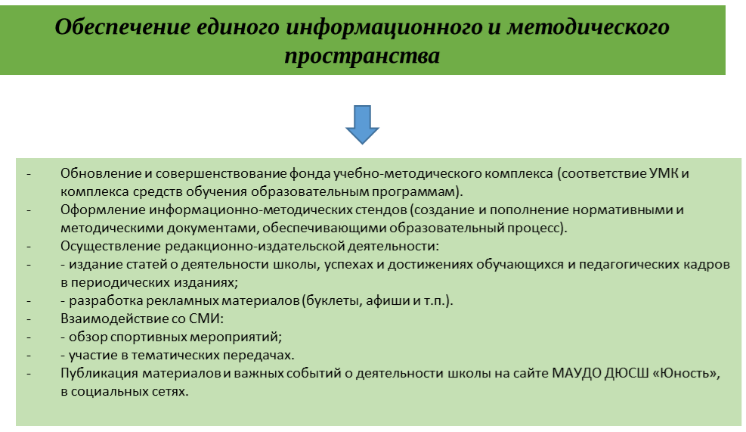
МАУДО ДЮСШ «ЮНОСТЬ» Гилязова С.А.

Slide 26
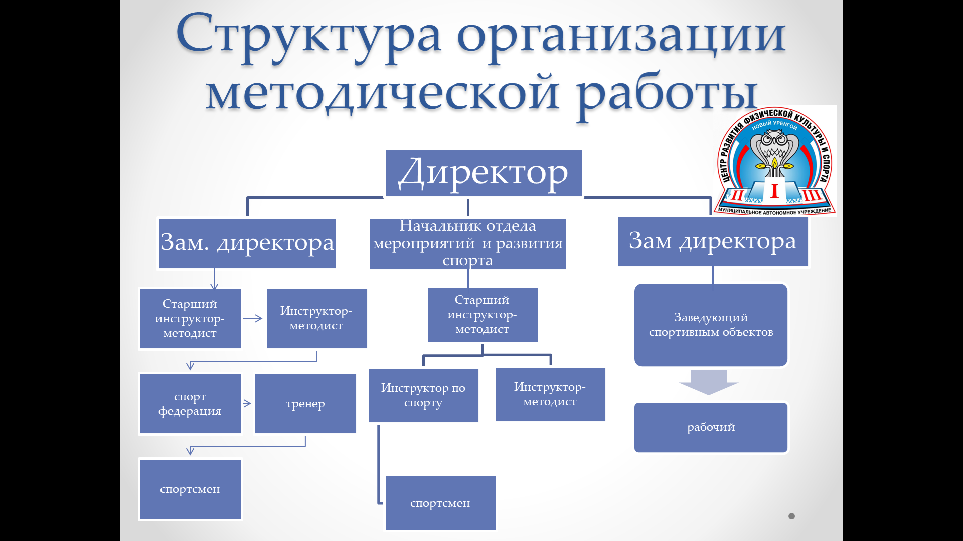
Павлюченко К.Н.

Slide 27
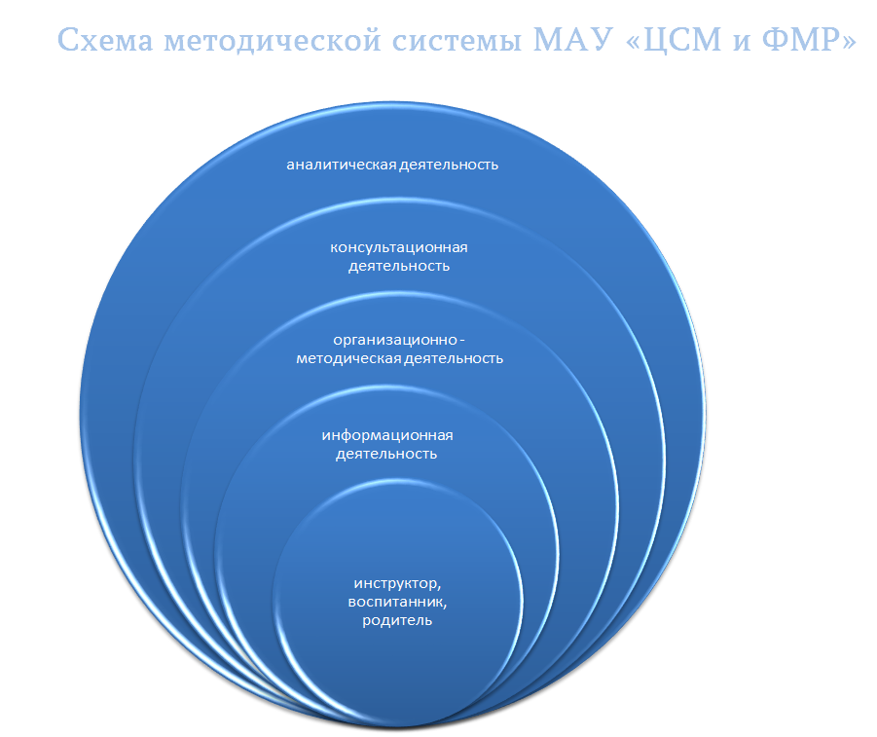
Колесник О.

Slide 28
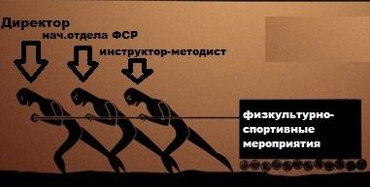
Баклушина С.А.

Slide 29

Субъекты методической работы
Старший инструктор-методист
Директор
Заместитель директора
(НМР, УВР, СР)
Инструктор-методист
Тренер
Начальник отдела

Slide 30
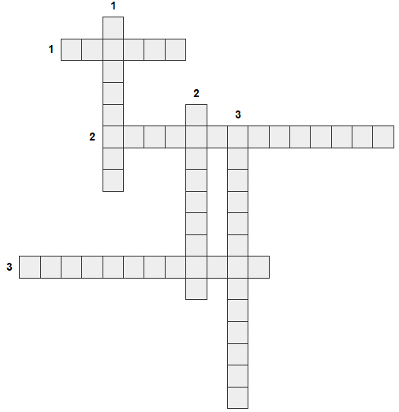
По горизонтали:
1. Специалист спортивной школы на которого нацелена методическая работа
2.Направление работы по обеспечению информацией, необходимой для достижения целей
3. Деятельность направленная на объяснение ситуации и решения связанных проблем
По вертикали:
1.Специалист спортивной школы, занимающийся организацией тренировочного процесса
2. Направление работы содержащее мероприятий для решения конкретных задач проекта
3. Направление методической работы представляющее исследование, которое привод к анализу

Slide 31
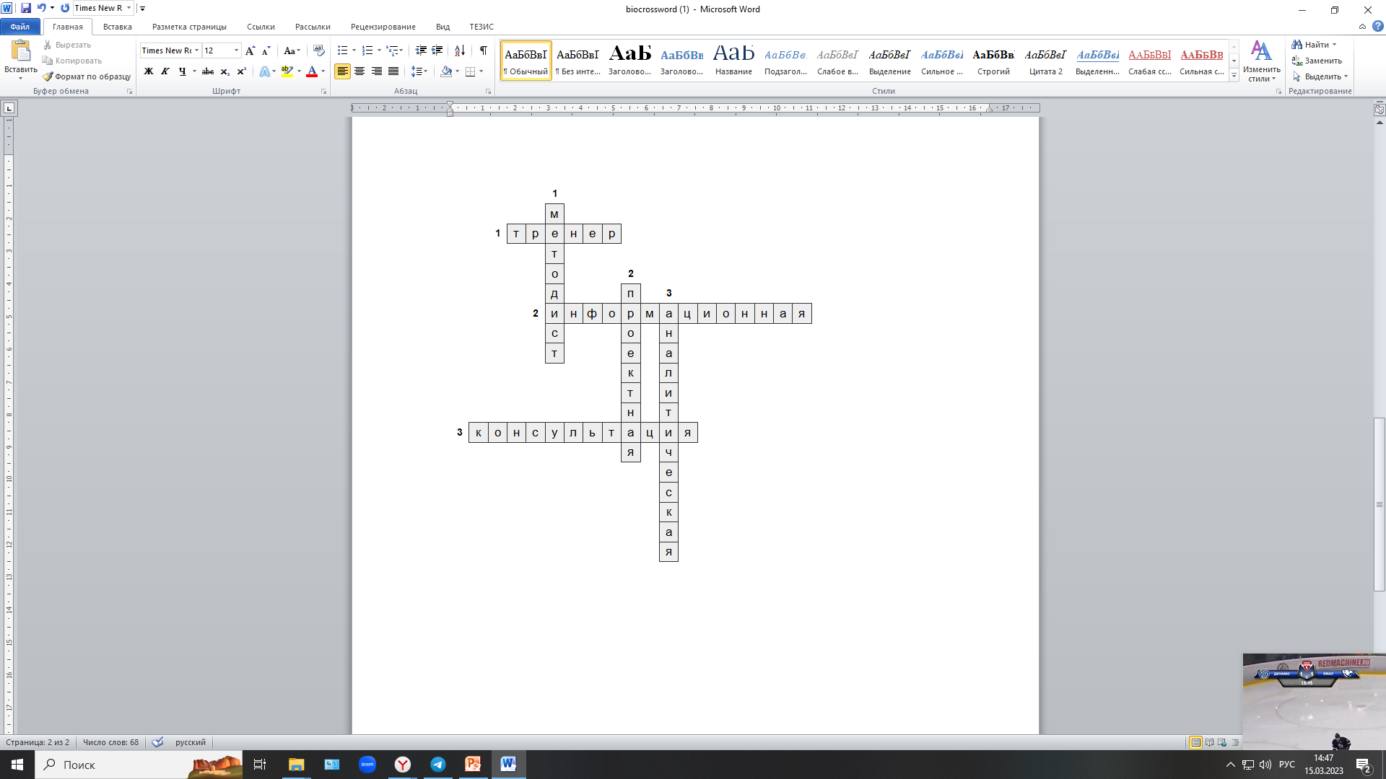
По горизонтали:
1. Специалист спортивной школы на которого нацелена методическая работа
2.Направление работы по обеспечению информацией, необходимой для достижения целей
3. Деятельность направленная на объяснение ситуации и решения связанных проблем
По вертикали:
1.Специалист спортивной школы, занимающийся организацией тренировочного процесса
2. Направление работы содержащее мероприятий для решения конкретных задач проекта
3. Направление методической работы представляющее исследование, которое привод к анализу

Slide 32
Нормативно-правовые акты
Непосредственно для регламентирования методической работы
План методической работы;
Положение о методическом (тренерско-методическом) совете, методическом кабинете, службе и т.д;
План работы методического совета, службы, кабинета;
Положение о внутришкольном контроле
(с указанием контроля по методической работе);
Положение о методическом семинаре, конференции;
График открытых мероприятий, занятий;
Положение об аттестации сотрудников;
План повышения квалификации сотрудников ФСО
др.
Для оказания методической помощи
Порядок формирования тренировочных групп;
Положение о педагогическом совете;
Правила приема в ФСО;
Положение об итоговой аттестации занимающихся;
Протоколы приема контрольных нормативов;
Положение о приемной комиссии;
др.

Slide 33


